Slide 1
Kairos
Suivi de colis
Votre commande
Qui, ici, a reçu un colis cette semaine ?
✓
Il est parti
Votre colis a été expédié
✓
Il est en route
Arrivée prévue demain
✓
Il est arrivé
Livré à votre porte
Pour un colis, on vous prévient trois fois.
Notes:
Qui, ici, a reçu un colis cette semaine ? (Les mains se lèvent.)
[→] Vous avez reçu un message quand il est parti, [→] un autre en route, [→] un dernier à l’arrivée. Pour un colis, on vous prévient trois fois.

Slide 2
Elle a porté plainte contre son ex-conjoint, et un juge lui interdit de l’approcher.
Quelques mois plus tard, la cour d’appel annule cette interdiction.
Messages
Tribunal judiciaire
Aucun message
Combien de messages reçoit-elle ?
Parfois, aucun.
Kairos
Notes:
Maintenant, une femme. Elle a porté plainte contre son ex-conjoint, et un juge lui interdit de l’approcher. [→] Quelques mois plus tard, la cour d’appel annule cette interdiction. [→] Combien de messages reçoit-elle ? (Pause.) [→] Parfois, aucun.

Slide 3
À peine un tribunal sur deux prévient la victime.
55 %
95 %
des tribunaux préviennent la victime quand la cour d’appel annule l’ordonnance de protection.
quand l’auteur sort en fin de peine.
Inspection générale de la justice, rapport n° 073-25, décembre 2025, enquête déclarative auprès de 152 tribunaux judiciaires.
Kairos
Notes:
L’Inspection générale de la justice l’a constaté l’an dernier : dans ce cas, à peine un tribunal sur deux prévient la victime.
[→] (Facultatif, si on vous interroge : en fin de peine, c’est 95 %. Plus la décision est imprévue, moins l’information arrive.)
Chiffres exacts : 55,3 % (ordonnance de protection infirmée en appel) et 95,4 % (libération en fin de peine). Ce sont les déclarations des tribunaux, pas une mesure des victimes informées. Pages du rapport : 52 et 45 selon le dossier, à vérifier.

Slide 4
Ces logiciels ne se parlent pas.
Tribunal
×
Cour d’appel
×
Prison
×
Police
son logiciel
son logiciel
son logiciel
son logiciel
Plus une information traverse de services, plus elle se perd en chemin.
Personne ne vérifie qu’elle est arrivée.
Kairos
Notes:
[→] La décision passe par plusieurs services, et chacun a son logiciel. Ces logiciels ne se parlent pas. [→] Et plus une information traverse de services, plus elle se perd en chemin. [→] Personne ne vérifie qu’elle est arrivée.

Slide 5
On suit mieux un colis qu’une décision de justice.
Comment transformer la lourdeur procédurale en levier d’efficacité au service de l’état de droit ?
Kairos
Notes:
On suit mieux un colis qu’une décision de justice. (Pause.)
[→] C’est là qu’intervient notre projet. D’où notre question : comment transformer la lourdeur procédurale en levier d’efficacité, au service de l’état de droit ?

Slide 6
Kairos
en grec, le bon moment
Cassiopée
Kairos
+
le logiciel des affaires pénales de chaque tribunal
une brique d’intelligence artificielle qui s’y ajoute
Plus fiable
Plus léger
Rien ne passe
le suivi des procédures.
les tâches administratives.
entre les mailles du filet.
Kairos
Notes:
C’est là qu’intervient notre projet. Dans chaque tribunal, les affaires pénales sont enregistrées dans un logiciel, Cassiopée. Plutôt que de le remplacer, ou d’ajouter un logiciel de plus, nous avons conçu une brique d’intelligence artificielle qui s’y ajoute : Kairos. [→]
Son objectif est simple : rendre le suivi des procédures plus fiable, alléger les tâches administratives, et éviter qu’une information ou une échéance essentielle passe entre les mailles du filet.
(« Kairos » : en grec, le bon moment. À dire si le temps le permet.)

Slide 7
Kairos repose sur trois fonctions.
1
2
3
Fiabiliser les données
Interconnecter les services
Notifier automatiquement
• Il lit les procès-verbaux et les décisions : qui, quoi, quand.
• Il vérifie que rien ne manque : mentions obligatoires, coordonnées à jour, délais, risques de nullité.
• S’il détecte un manque, il alerte le greffe ou le magistrat, qui décide.
• Une information saisie une fois est partagée : tribunal, cour d’appel, prison, police.
• Plus de ressaisie, plus de versions différentes.
• Il sait qui doit être prévenu, et dans quel délai.
Le cœur de notre projet
• Il prépare un message clair ; un agent du greffe le valide, puis il part.
• Il le suit : envoyé, distribué, consulté quand c’est techniquement possible.
• S’il n’aboutit pas à temps, le greffe est alerté.
On ne suppose plus que l’information est passée : on le sait.
Kairos
Notes:
Kairos repose sur trois fonctions.
Un : fiabiliser les données. Kairos lit les procès-verbaux et les décisions, et en extrait les informations clés : qui, quoi, quand. Il vérifie que rien ne manque : mentions obligatoires, coordonnées à jour, délais. S’il détecte un manque, il alerte le greffe ou le magistrat, qui décide. (Il ne qualifie rien : il signale les risques, y compris de nullité, et c’est le magistrat qui apprécie.) [→]
Deux : interconnecter les services. Une information saisie une fois est partagée avec tous les services qui en ont besoin : tribunal, cour d’appel, prison, police. Plus de ressaisie, plus de versions différentes d’un service à l’autre. Pour chaque décision, Kairos sait qui doit être prévenu, et dans quel délai. [→]
Trois : notifier automatiquement. C’est le cœur de notre projet. Kairos prépare un message clair pour la victime ; un agent du greffe le valide, puis il part. Comme un colis, il est suivi : envoyé, distribué, consulté quand c’est techniquement possible. S’il n’aboutit pas à temps, le greffe est alerté : il vérifie les coordonnées ou contacte la victime autrement. [→]
On ne suppose plus que l’information est passée : on le sait.

Slide 8
Le squelette de Kairos.
Nos sources
IA · Ce que fait l’IA
Ce que fait la plateforme
• Cassiopée, la procédure pénale
• Les logiciels civils : JAF, enfants
• La détention : GENESIS
• La police et la gendarmerie
• Elle lit les PV et les décisions
• Elle en extrait personnes, adresses, dates, mesures
• Elle vérifie les mentions et les délais
• Elle rédige le message, en mots simples
• Elle relie les logiciels
• Elle applique les règles : qui informer, en vertu de quel texte
• Elle envoie, après validation, et suit : envoyé, distribué, consulté
• Elle alerte sur les irrégularités
• Elle alerte le greffe et garde la trace
L’IA propose. → Le greffe valide. → La plateforme envoie et prouve.
Notes:
(Diapositive technique, facultative : à passer si le temps manque.)
Avant de vous montrer, le squelette, en trente secondes.
D’abord, nos sources : Cassiopée pour la procédure pénale, les logiciels civils du juge aux affaires familiales et du juge des enfants, GENESIS pour la détention, et la police. Kairos ne remplace aucun d’eux : il s’y branche. [→]
Ensuite, ce que fait l’intelligence artificielle : elle lit les procès-verbaux et les décisions, en extrait les personnes, les adresses, les dates et les mesures, vérifie les mentions obligatoires et les délais, et rédige le message en mots simples. Elle propose. Elle ne décide rien. [→]
Enfin, ce que fait la plateforme : elle relie les logiciels, applique les règles juridiques qui disent qui doit être informé et en vertu de quel texte, envoie après validation, et suit chaque message : envoyé, distribué, consulté. Elle alerte sur les irrégularités, et garde la trace de tout. [→]
L’IA propose, le greffe valide, la plateforme envoie et prouve. Voyons-le.

Slide 9
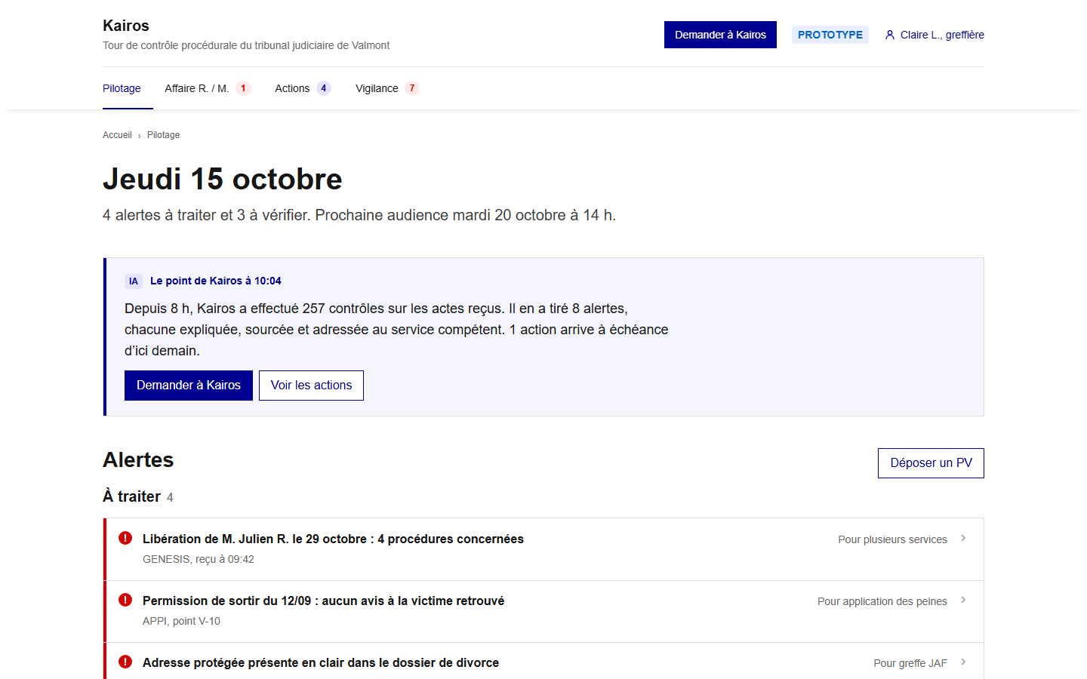
Reprenons cette femme.
Démonstration, une minute. Données fictives.
Kairos
Notes:
(Démonstration, une minute.)
Reprenons cette femme. Avec Kairos, le soir même, elle reçoit : « La cour d’appel a levé l’interdiction de contact. Voici qui appeler. » Son avocat et la police aussi. [→ diapositive suivante] Le lendemain, le greffe sait qu’elle l’a lu.
PARCOURS DU SITE ACTUEL (45 secondes, libération de M. R. reçue de GENESIS) : alerte de tête, « Analyser l’impact », « Voir les 6 actions », ouvrir l’avis à la victime, cocher les trois cases, « Valider l’avis ». À NE PAS OUVRIR : l’action n°6 (DGFiP), l’onglet Vigilance, « Demander à Kairos ».
ATTENTION : le site actuel montre une libération, le pitch montre une cour d’appel qui annule l’interdiction. Dire « une décision arrive, Kairos prépare l’avis » pendant la démo.

Slide 10
Comme un colis : envoyé, distribué, consulté.
Suivi de la décision
Interdiction de contact levée
✓
La victime
Envoyé le soir même
Message à la victime, validé par le greffe
✓
Son avocat
La cour d’appel a levé l’interdiction de contact. Voici qui appeler.
Reçu le soir même
✓
La police
Reçu le soir même
✓
Le lendemain
Consulté : le greffe le sait
Sans réponse à temps : le greffe est alerté.
Il vérifie les coordonnées, ou contacte la victime autrement.
Kairos
Notes:
Le lendemain, le greffe sait qu’elle l’a lu. [→] (Si besoin : « Et si le message n’aboutit pas à temps, le greffe est alerté. Il vérifie les coordonnées ou contacte la victime autrement. »)

Slide 11
Trois enjeux.
Sa sécurité
L’État de droit
La confiance
Prévenue à temps, elle peut se protéger.
Une décision ne vaut que si elle est connue.
Une victime informée continue de croire en la justice.
Kairos
Notes:
Trois enjeux. [→] Sa sécurité : prévenue à temps, elle peut se protéger. [→] L’État de droit : une décision ne vaut que si elle est connue. [→] La confiance : une victime informée continue de croire en la justice.

Slide 12
Et c’est toujours un humain qui valide.
Kairos ne décide rien. Il n’évalue aucune personne. Chaque action est journalisée.
Aucune décision fondée sur un traitement automatisé : article 22 du RGPD, article 47 de la loi Informatique et libertés. L’outil reste interne à l’État et respecte le secret de l’enquête et la protection des données.
Kairos
Notes:
Et c’est toujours un humain qui valide.
[→] (Si on vous interroge : Kairos ne décide rien, il n’évalue aucune personne, chaque action est journalisée. Les adresses successives de la victime sont conservées avec leur date et leur source ; le téléphone est privilégié, et une confirmation est demandée au moindre doute, car un message mal adressé peut être plus dangereux qu’un message absent.)

Slide 13
Vous savez toujours où est votre colis.
Nous voulons que chaque victime sache, au bon moment, ce que la justice a décidé pour elle.
Kairos
Notes:
(Pause.) Vous savez toujours où est votre colis. [→] Nous voulons que chaque victime sache, au bon moment, ce que la justice a décidé pour elle.

